Slide 1

Senai - 2021

Slide 2
Introdução.
Definição
| A T IV IDAD E X | A pp A ndr oid |
O que é o
Figma?
I n terf a ce M o b i l e
O Figma é um software de edição gráfica de vetor e prototipagem.
Tem como base principal o navegador web, possui ferramentas offline que podem ser instalados no desktop
para GNU/Linux, macOS e Windows. É muito utilizado na criação de interfaces gráficas que visam entender a forma com que
o usuário interage com as mídias digitais (sites, apps, etc.), entrando em questões de UI/UX (user interface experience ou experiência da interface com o usuário). Ainda é possível que os protótipos sejam desenvolvidos de modo colaborativo, com outros usuários interagindo remotamente e simultâneo.

Slide 3
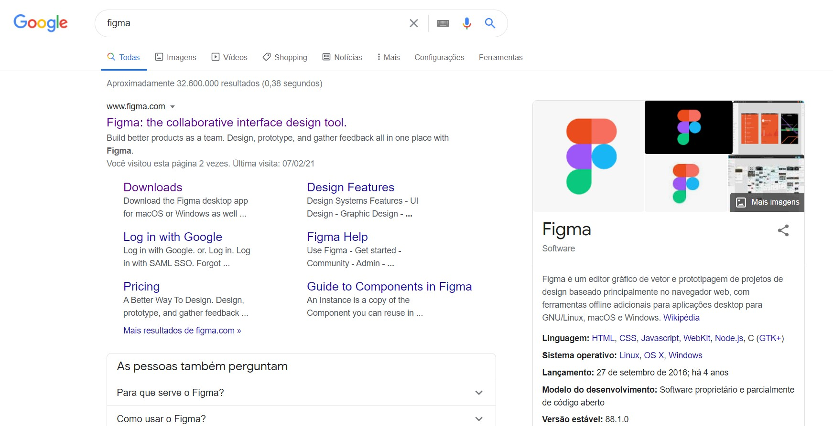
Figma
Acesso
Para usar o Figma basta acessar: www.figma.com
Há a opção de utilizar o aplicativo online ou fazer o download gratuito. Existem versões pagas.

Slide 4
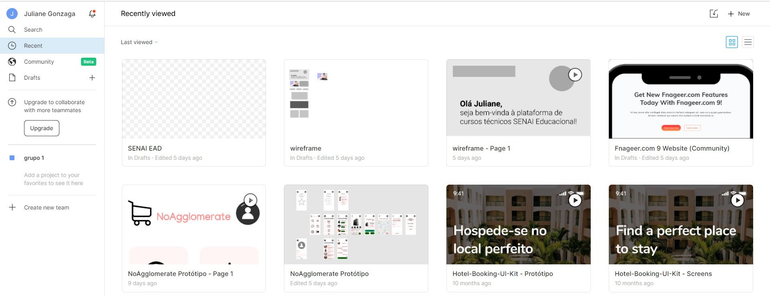
Inserir imagem
Novo Projeto

Slide 5
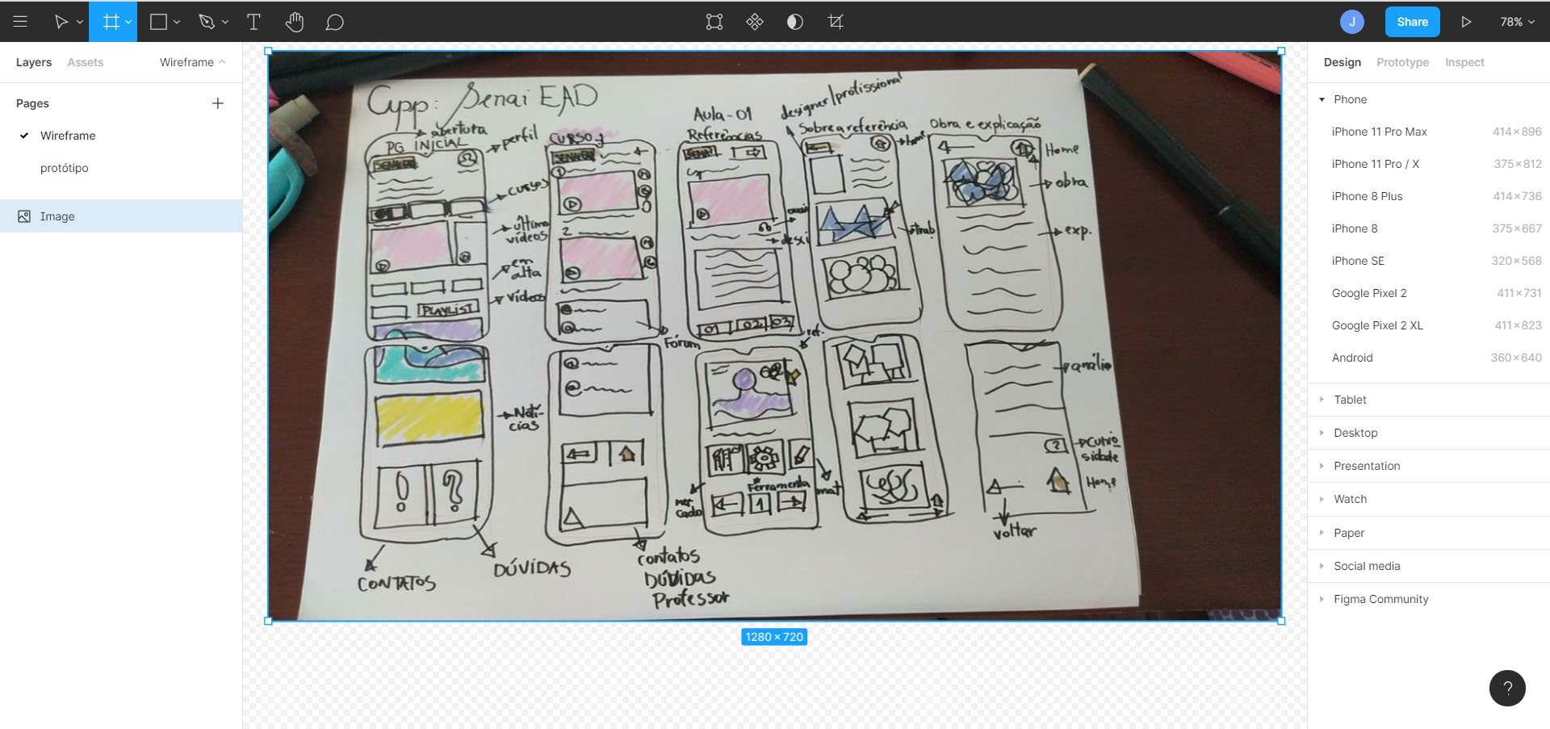
Para criar os layouts, seleciona-se Frames (F)em Region tools. Para diminuir a imagem inserida basta clicá-la e apertar no teclado: Fn ( - ) ou para aumenta-la Fn ( + ).
Para selecionar o formato do dispositivo, observar a lista que aparece ao lado direito.
Para o wireframe abaixo, será usado o formato para Android.
Region tools > Frame (F)
Wireframe de baixa-fidelidade
Formatos

Slide 6
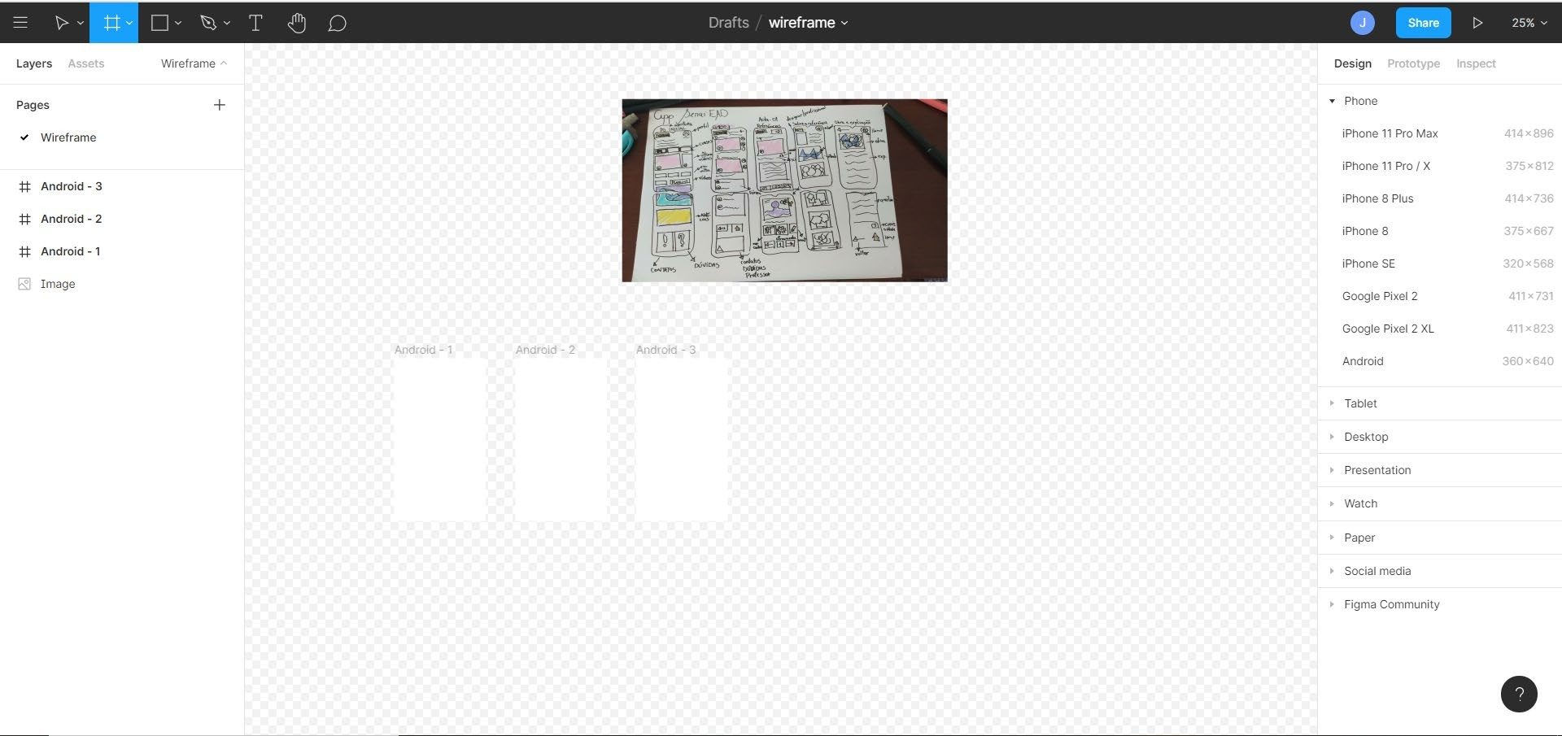
“Alt” você consegue duplicar a página para qualquer sentido, “shift” você movimenta para ângulos retos, para cima ou para baixo.
Cada página é divida em uma uma layer diferente.
Para movimentar a tela de trabalho
Clicar alt ou shif e arrastar para duplicar

Slide 7
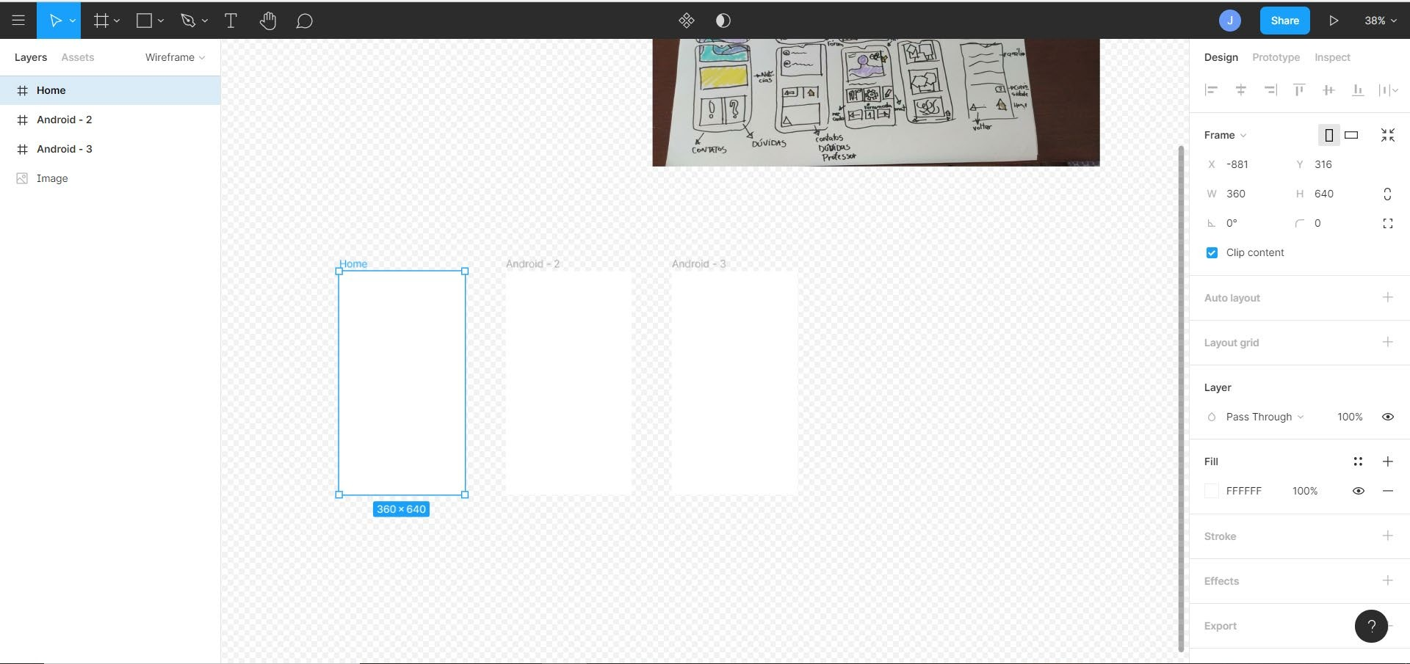
O Figma possui uma interface bem auto explicativa, ao selecionar a página aparece um menu do lado direito com todas as coordenadas e configuração dos elementos interface.
Clicar duas vezes para renomear
Menu

Slide 8
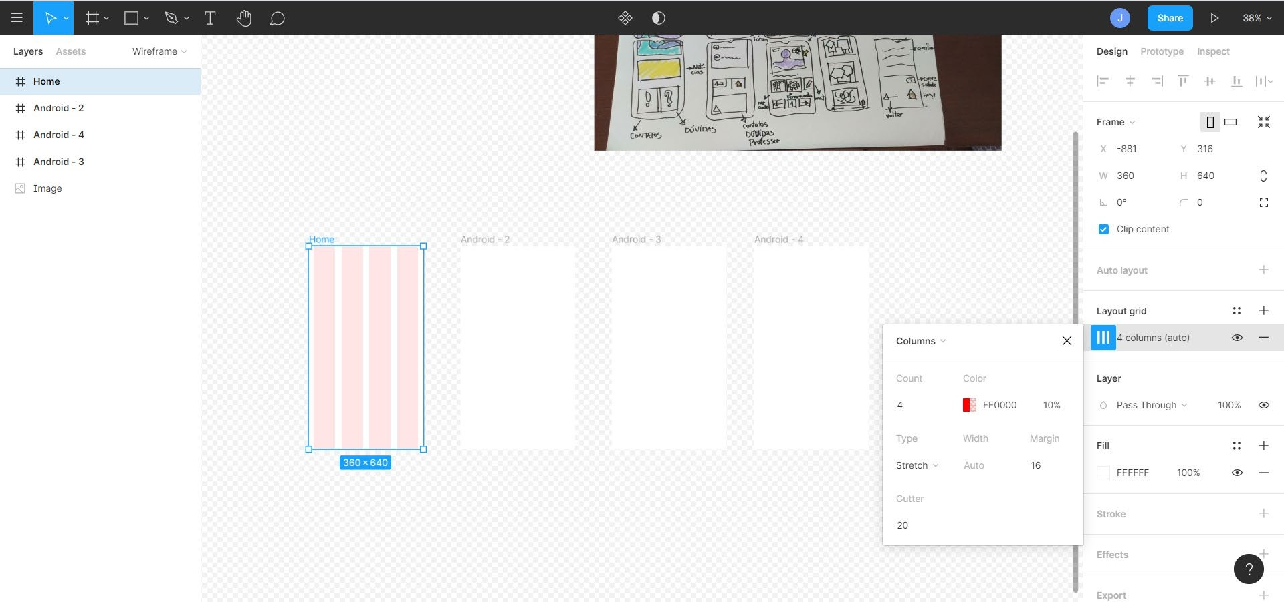


Para criar o Grid Clicar no ícone abaixo de Layout Grid, selecionar “Coumns”, sugiro optar por 4 colunas com “Margin” 16 para respiro e melhor adaptação aos formatos de tela.
Grid

Slide 9
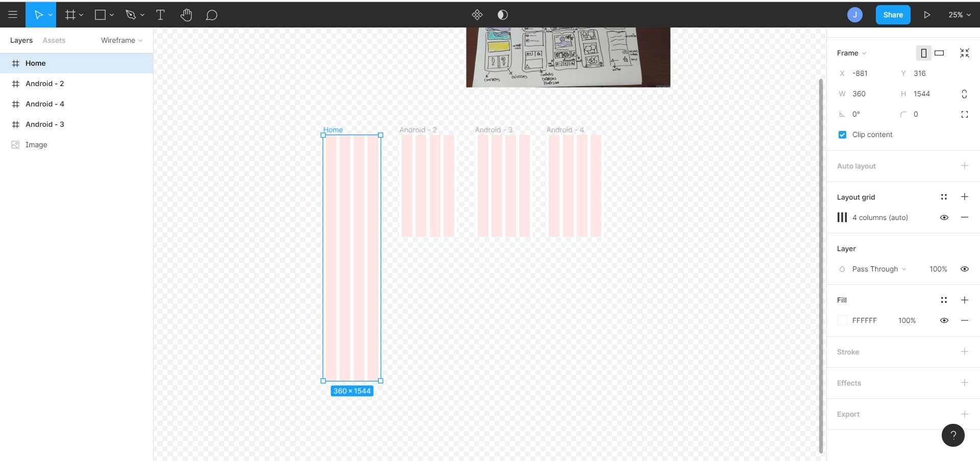
Caso o projeto contemple um formato de navegação com rolagem de tela (scroll) aumentar o comprimento de acordo com conteúdo, não mexer nas laterais para não comprometer visualização do conteúdo
Coordenadas Posição e tamanho
Clicar em seta para aumentar tela (scroll)

Slide 10
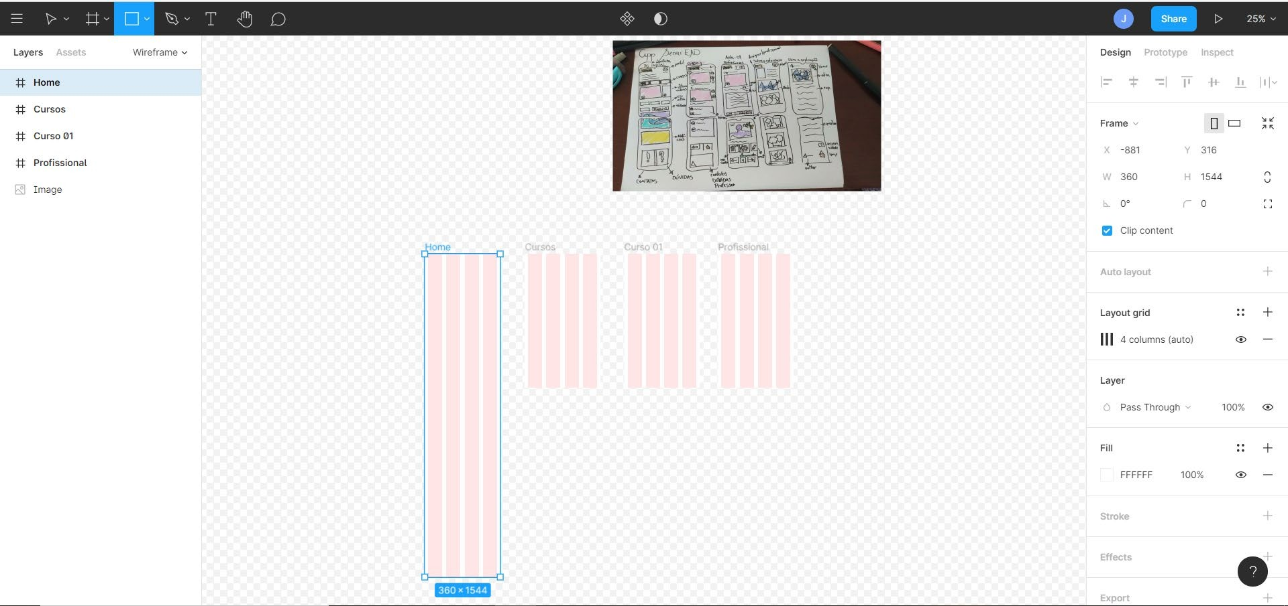
Shape tools
Para adicionar formas, clicar Shape tools

Slide 11
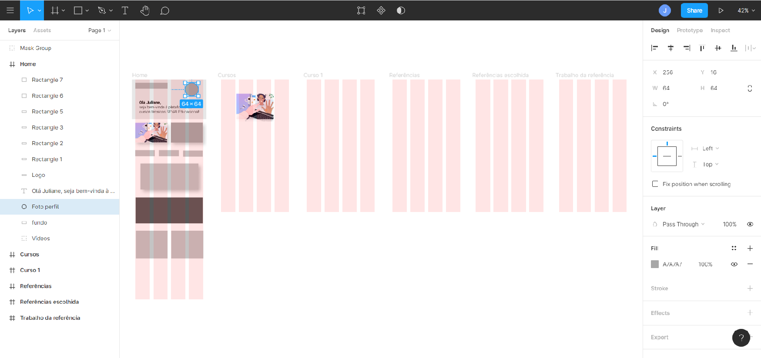
Inserir formas e espaçamentos sempre
múltiplos de oito. Ex. 8px, 16 px, 24 px.
Shape tools
Ferramentas para alinhamento de formas
Layers
Cores e opacidade

Slide 12
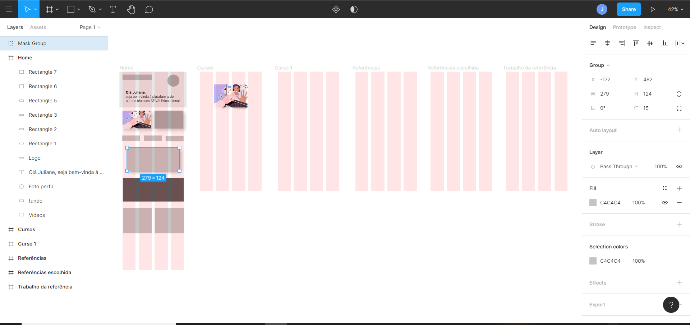
Para alterar as bordas de ângulo reto, clicar em corner radius. Determinar valor do ângulo desejado.
Corner radius

Slide 13
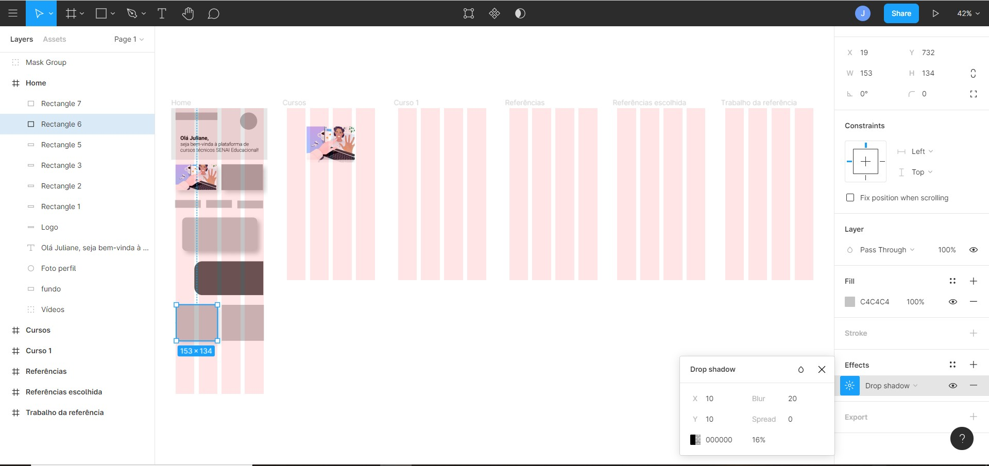
Para adicionar sombra as formas, clicar em Effects, selecionar “Drop Shadow” e configurar: posição, desfoque, cor e opacidade da sombra desejada.
Drop shadow
Posição e desfoque (blur)
Cor e opacidade da sombra

Slide 14
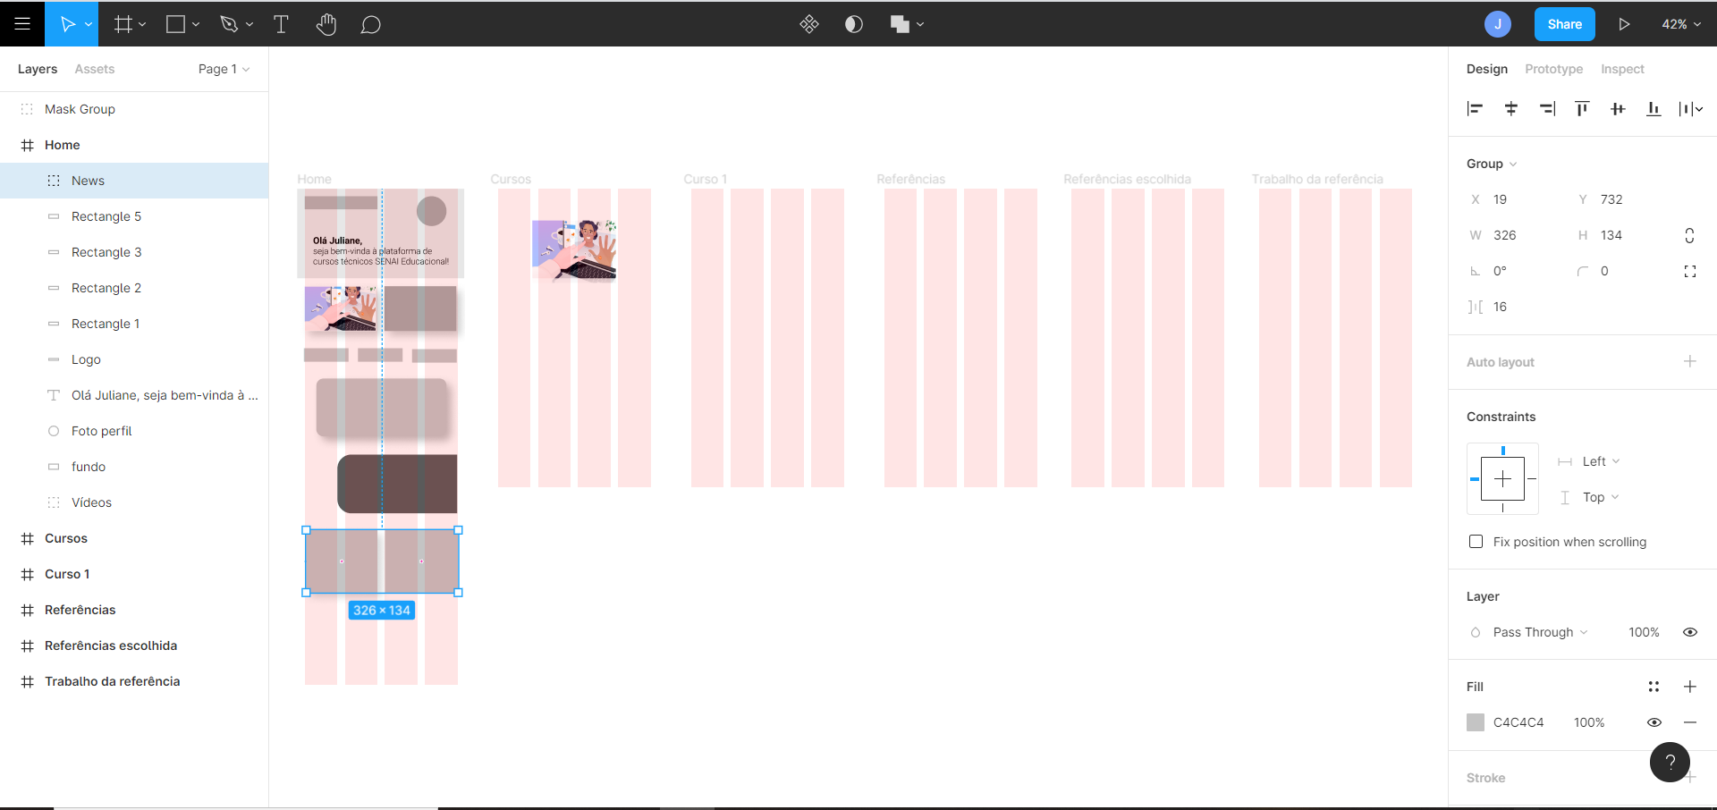
Para criar um grupo com várias formas, selecionar o elementos desejados e clicar em “Ctrl G”.
Ctrl G - Grupo

Slide 15
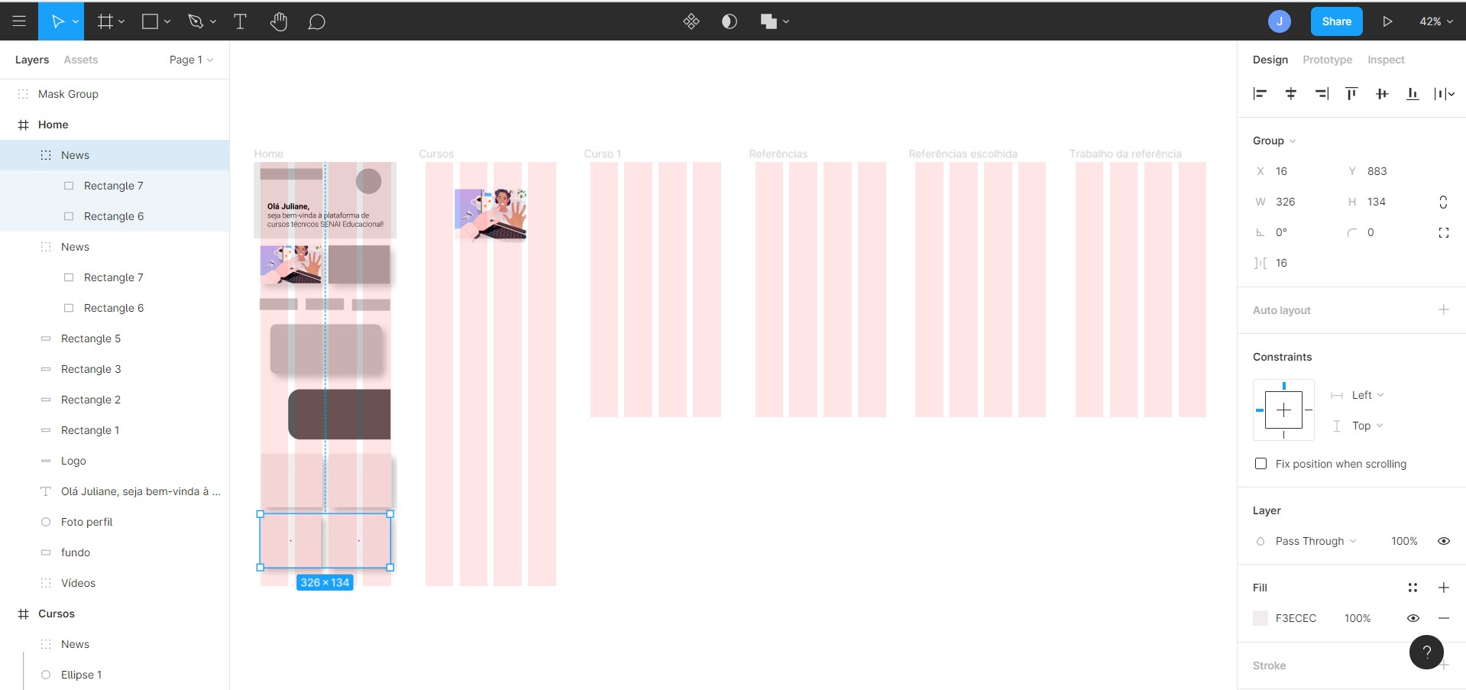
Para duplicar o grupo criado, clicar em “Alt” e arrastar a imagem para o local pretendido.
Alt

Slide 16
Ter atenção na escolha tipográfica, favorencendo a leiturabilidade, legibilidade, credibilidade além de estar de acordo com a identidade visual do projeto
Alt

Slide 17
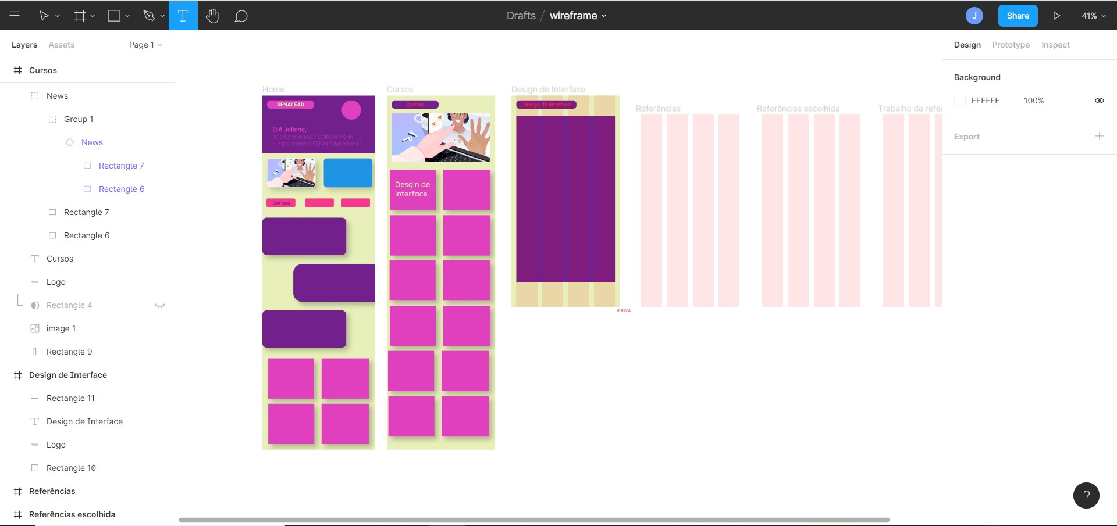
Para inserir texto basta clicar em Text, e aparecerá do lado direito uma caixa de configuração.
Text
Olá, Fulano

Slide 18
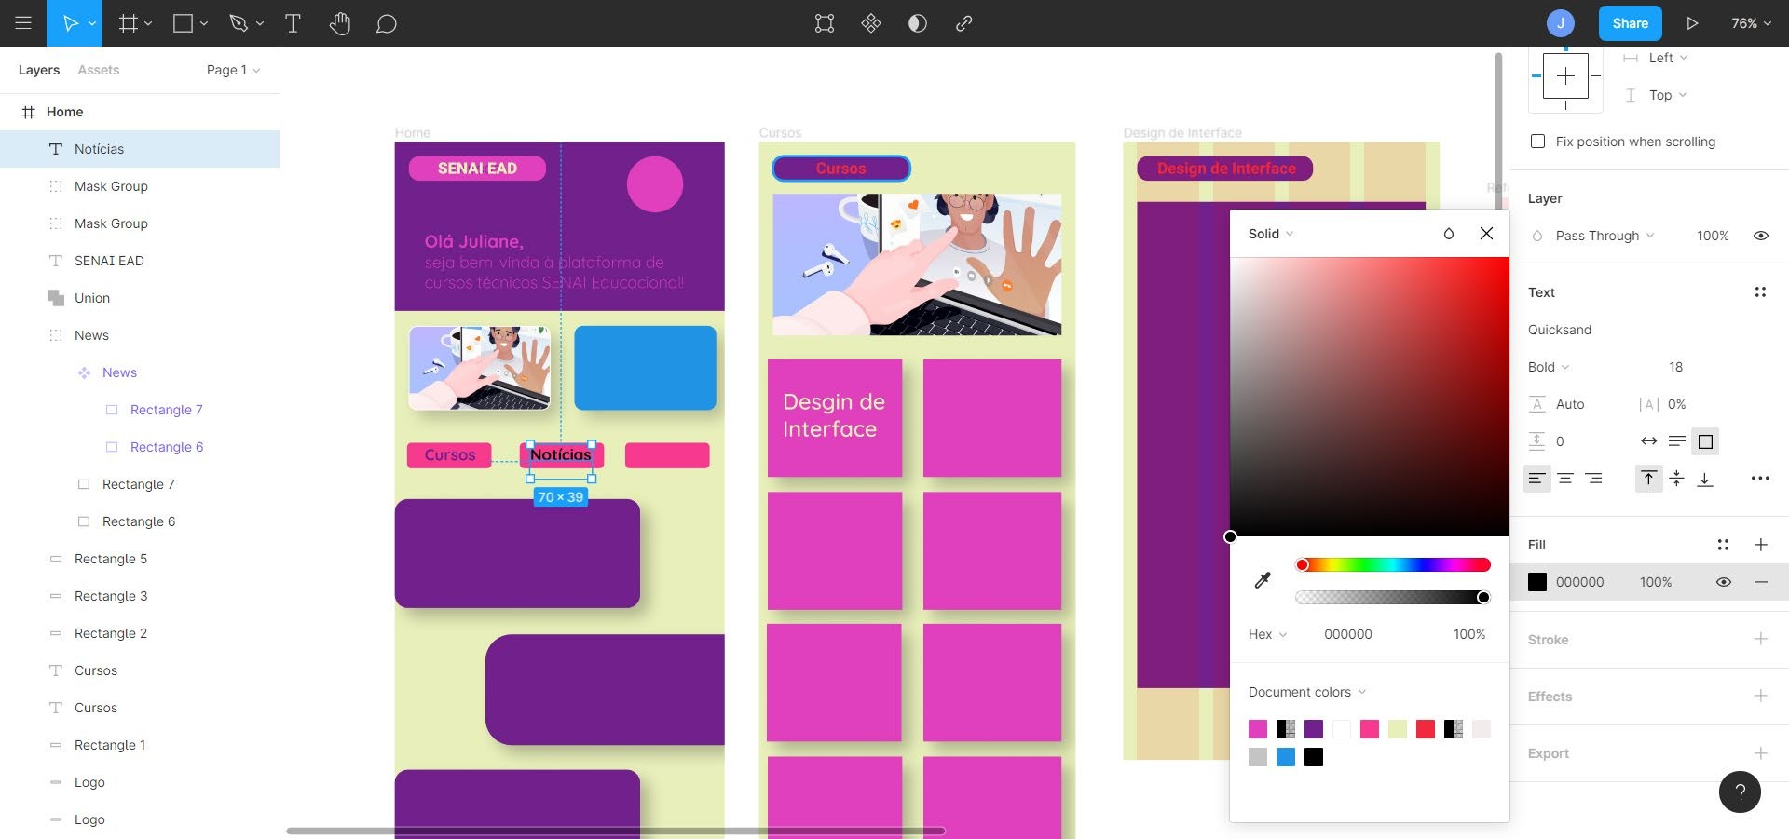
Para inserir texto basta clicar em Text, e aparecerá do lado direito uma caixa de configuração.
Pode-se se usar o Adobe Color para melhor seleção da paleta de cores.
Text
Seleção
Olá, Fulano
Peso
Text
Alinhamento
Cor
Estabelecer padrões de ícones e cores nas áreas clicáveis..
Obs.: No Adobe Color dá para fazer as composições e copiar os códigos de cor.

Slide 19
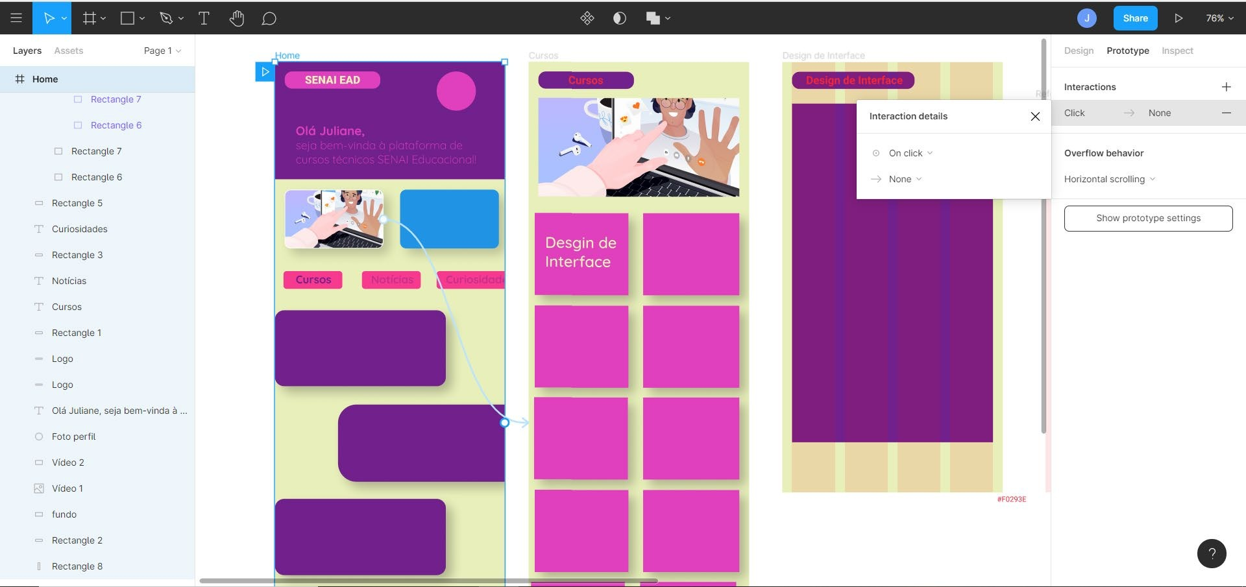
Para prototipar as áreas de clicagem deve-se clicar em protótipo. Em seguida configurar Interaction details. Selecionando > on click > navegate to > página seguinte ou área.
Olá, Fulano
Configurar

